Slide 1
Sequence to sequence
модели
и механизм внимания
Олег Шляжко
19 ноября 2018

Slide 2
План лекции
Задачи Sequence to Sequence
Архитектура энкодер-декодер
Механизм внимания
Tips & Tricks
Разбор примера Machine Translation

Slide 3
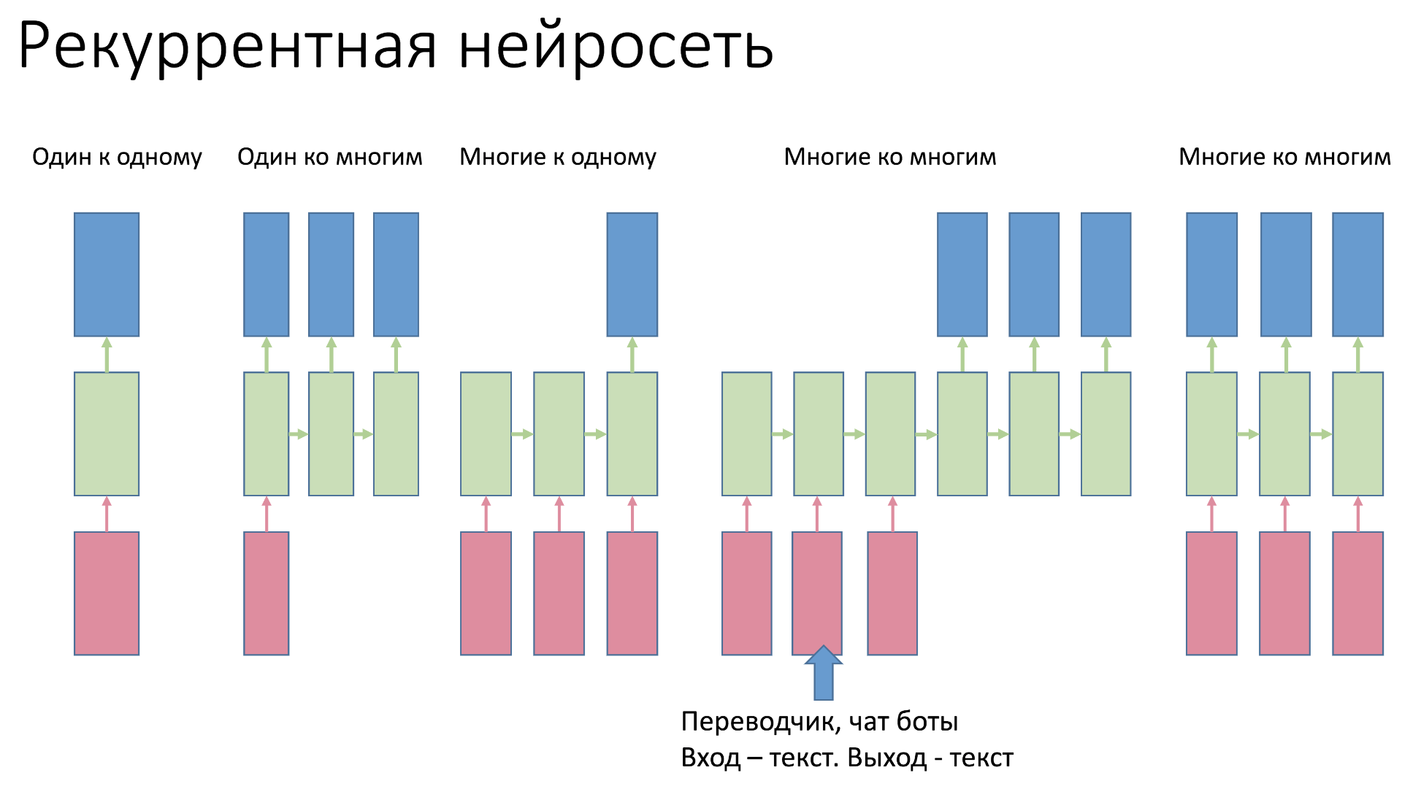
RNN Recap

Slide 4
RNN Recap
len(input) != len(output)

Slide 5
Задачи Sequence to Sequence
Распознавание речи (spectrum -> text)
Синтез речи (text -> waveform)
Рукописный ввод (image sequence -> text)
Машинный перевод (text -> text)
Чатботы (text -> text)
Суммаризация (text -> text)

Slide 6
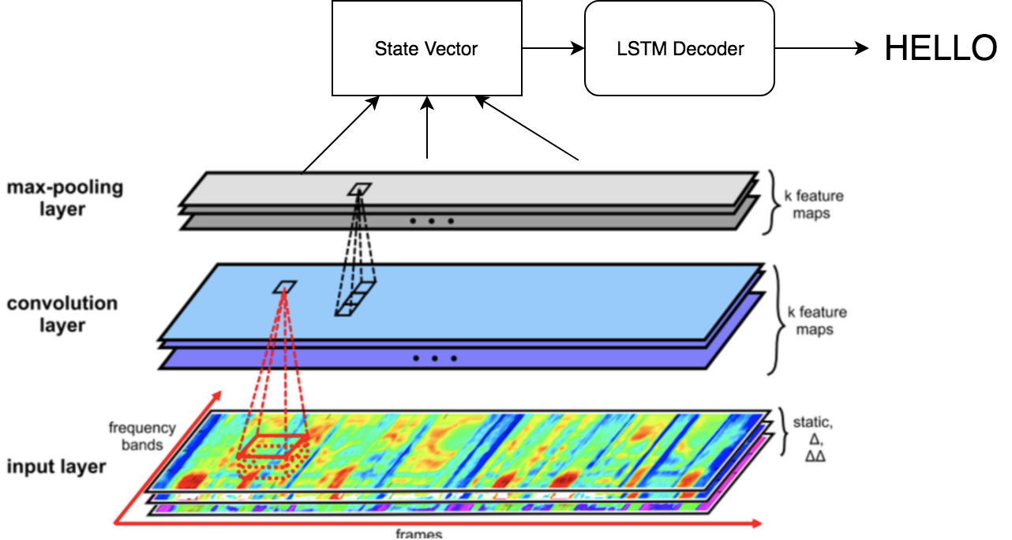
Speech recognition

Slide 7
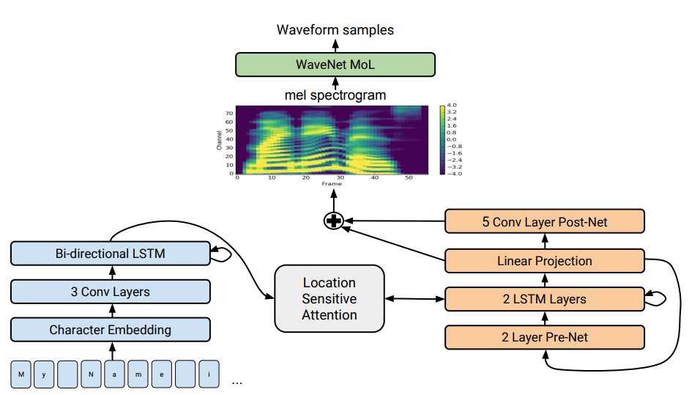
Speech Synthesis

Slide 8
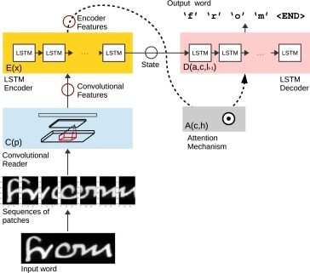
Рукописный ввод

Slide 9
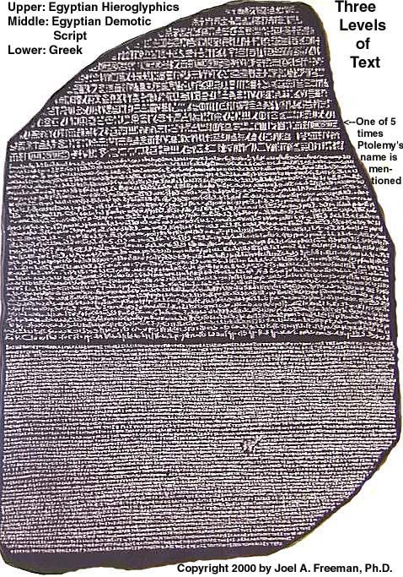
Задача перевода
Rosetta Stone --->
Параллельный корпус, найден в 1799 г.
Позволил расшифровать
египетские иероглифы

Slide 10
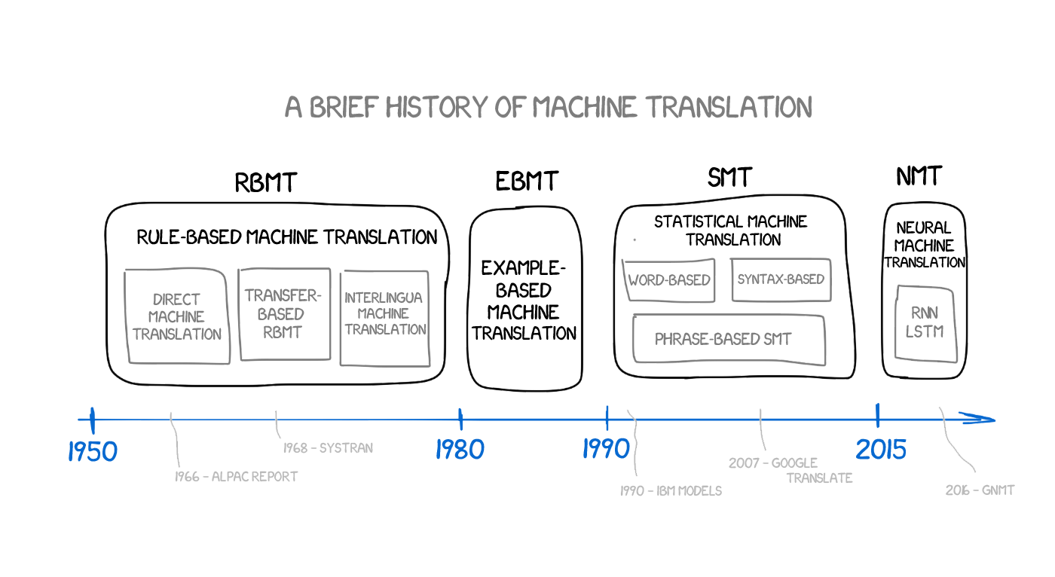

Slide 11
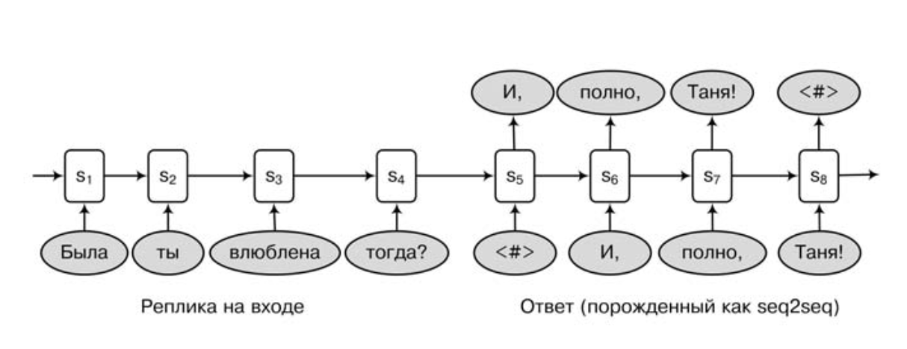
Чатботы

Slide 12
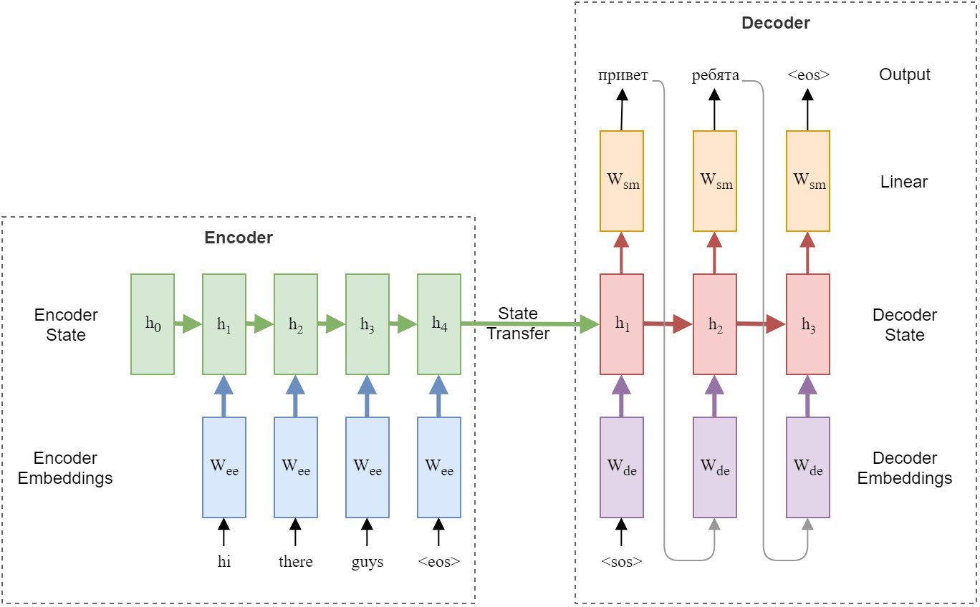
RNN Sequence-to-sequence model
Google, Sutskever et al. 2014
Encoder
Decoder
https://arxiv.org/pdf/1409.3215.pdf

Slide 13

RNN Sequence-to-sequence model
Cho et al. 2014
Encoder (same)
Decoder
https://www.aclweb.org/anthology/D14-1179

Slide 14
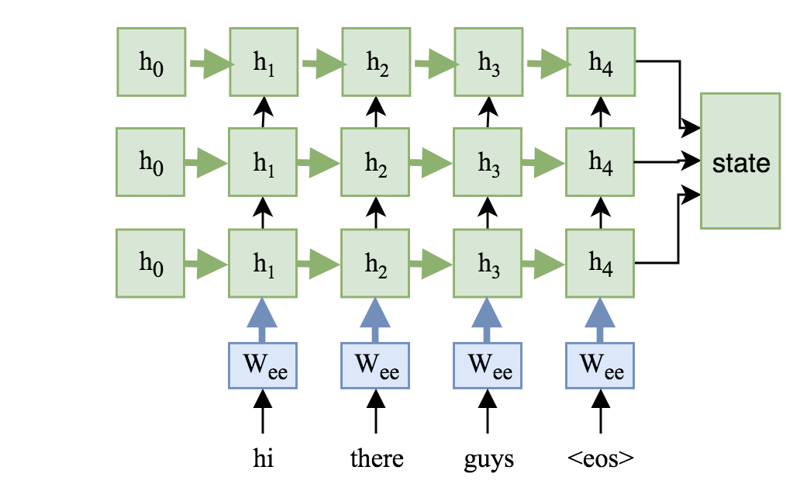
RNN Sequence-to-sequence model
Улучшения:
Deep Encoder
Deep Decoder
LSTM Layer 3
LSTM Layer 2
LSTM Layer 1

Slide 15
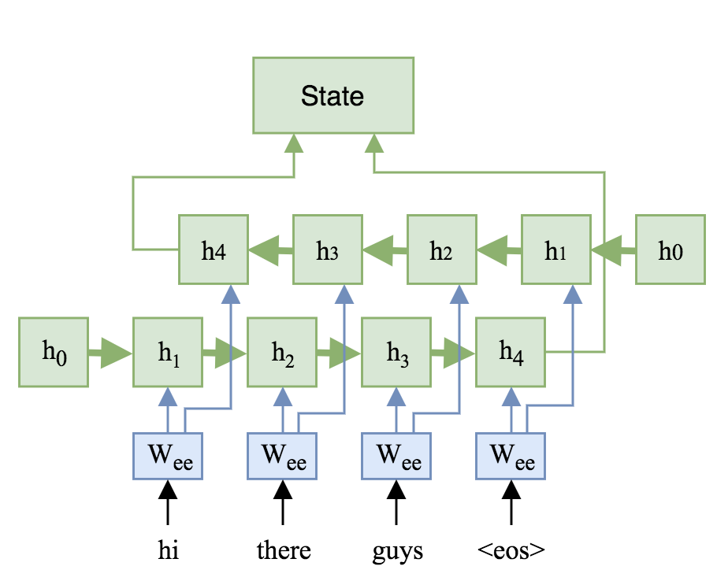
RNN Sequence-to-sequence model
Улучшения:
Bidirectional Encoder
Backward LSTM
Forward LSTM

Slide 16
RNN Sequence-to-sequence model
Проблемы:
Размер стейта фиксирован
Изменения из начала последовательности затираются
Не все входные токены одинаково значимы
Просто взять стейты со всех шагов декодера - слишком много данных

Slide 17
RNN Sequence-to-sequence model
Решение:
Внимание

Slide 18
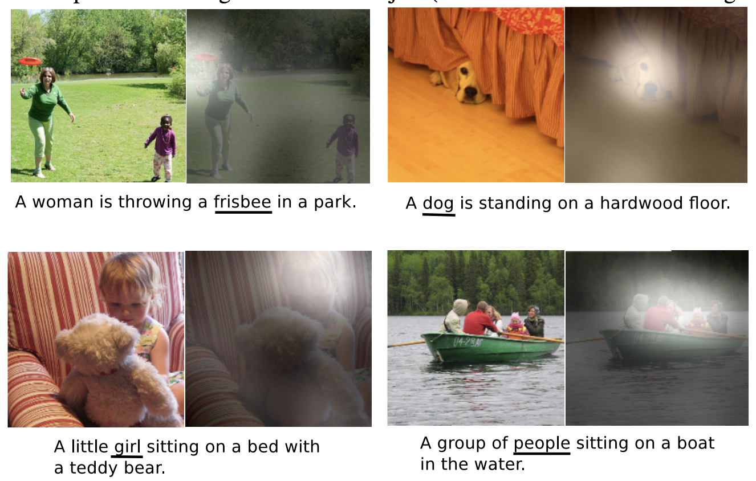
Механизм внимания, мотивация
Xu et al. 2015
Show, Attend and Tell:
Neural Image Caption Generation
with Visual Attention.
https://arxiv.org/abs/1502.03044

Slide 19
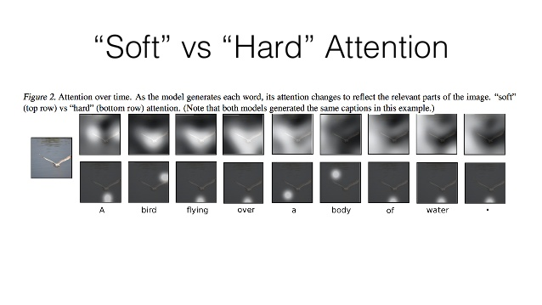

Slide 20
Soft vs Hard Attention
Hard
Выбор одной/n областей
Получаем сэмплингом из softmax
Не дифференцируем
Нужно учить с помощью RL
А значит тяжело учится
Soft
Взвешенная сумма областей
Дифференцируемый
А значит обучаем через backprop

Slide 21
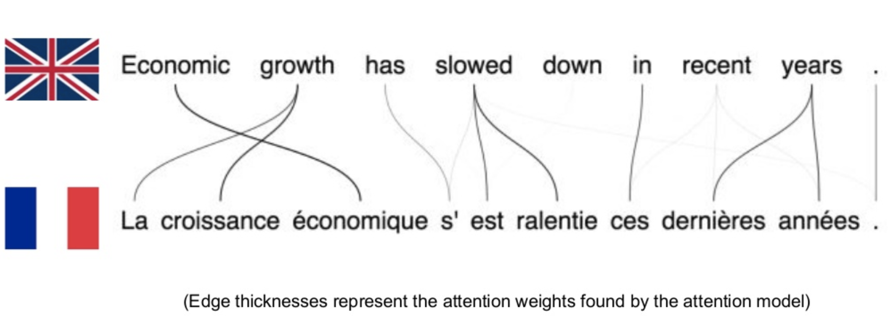
Механизм внимания, мотивация
В случае машинного перевода

Slide 22
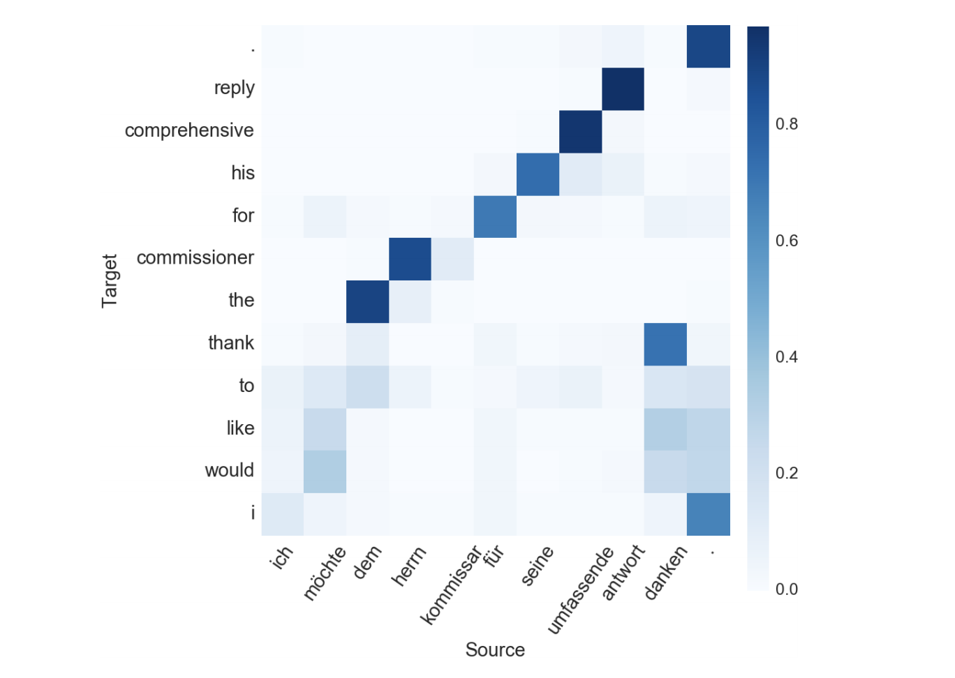
Механизм внимания, alignment

Slide 23
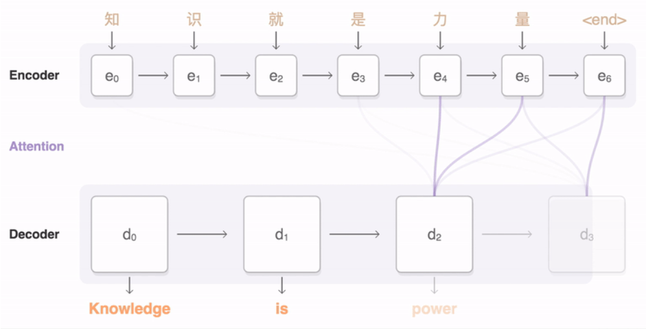
Механизм внимания, мотивация
https://github.com/google/seq2seq

Slide 24
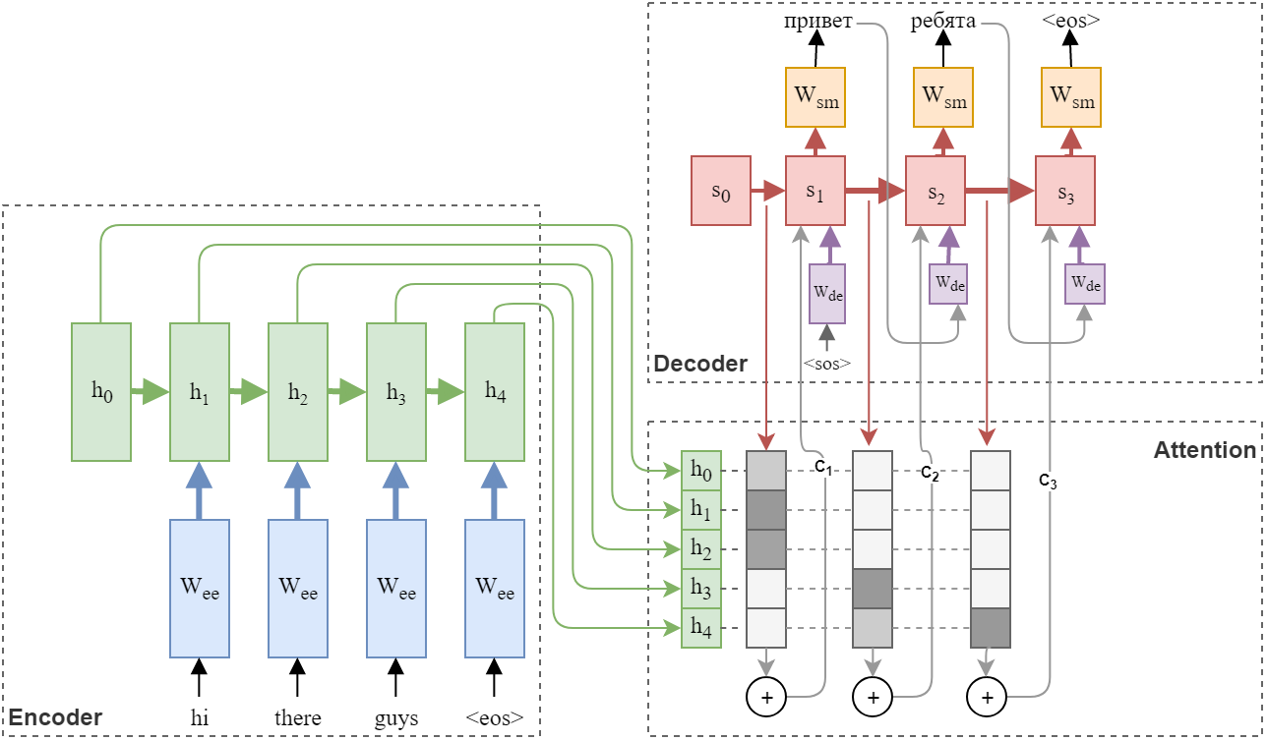
Механизм внимания
https://arxiv.org/pdf/1409.0473.pdf

Slide 25
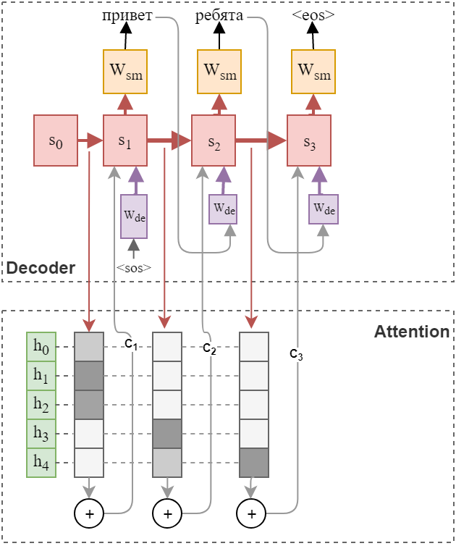
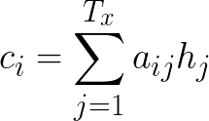
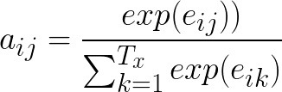
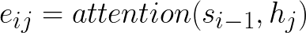
Механизм внимания
Bahdanau et al. 2014
https://arxiv.org/pdf/1409.0473.pdf

Slide 26
Механизм внимания
Bahdanau et al. 2014
Карта внимания или alignment слов
https://arxiv.org/pdf/1409.0473.pdf

Slide 27
Механизм внимания
Bahdanau et al. 2014
https://arxiv.org/pdf/1409.0473.pdf

Slide 28
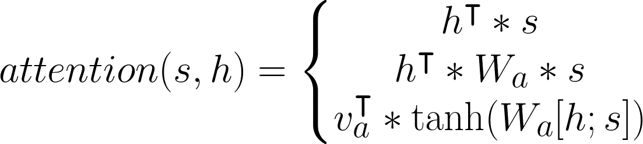
Attention function
Dot Product
General
Additive

Slide 29
Практические нюансы
Wordpiece models and character-based models
Pretrained embeddings
Multihead Attention
Teacher Forcing
Beam Search

Slide 30
Wordpiece models
Проблемы словаря
большой размер эмбеддингов и софтмакс слоя (сотни тысяч)
неизвестные слова при инференсе, приходится заменять на UNKNOWN токен
Решение
Давайте разбивать предложения на характерные части, которые меньше чем слово, но больше чем буква.
Идея пришла из сегментации корейских и японских предложений, где нет явной границы между словами.

Slide 31
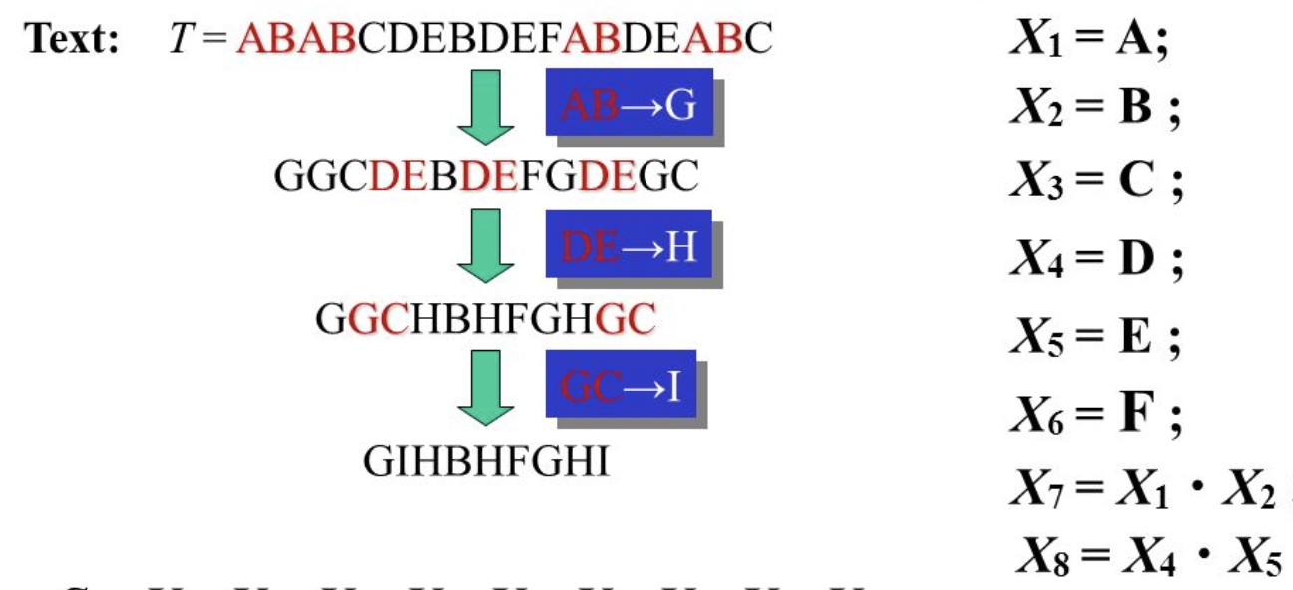
Wordpiece models, BPE - byte-pair encoding

Slide 32
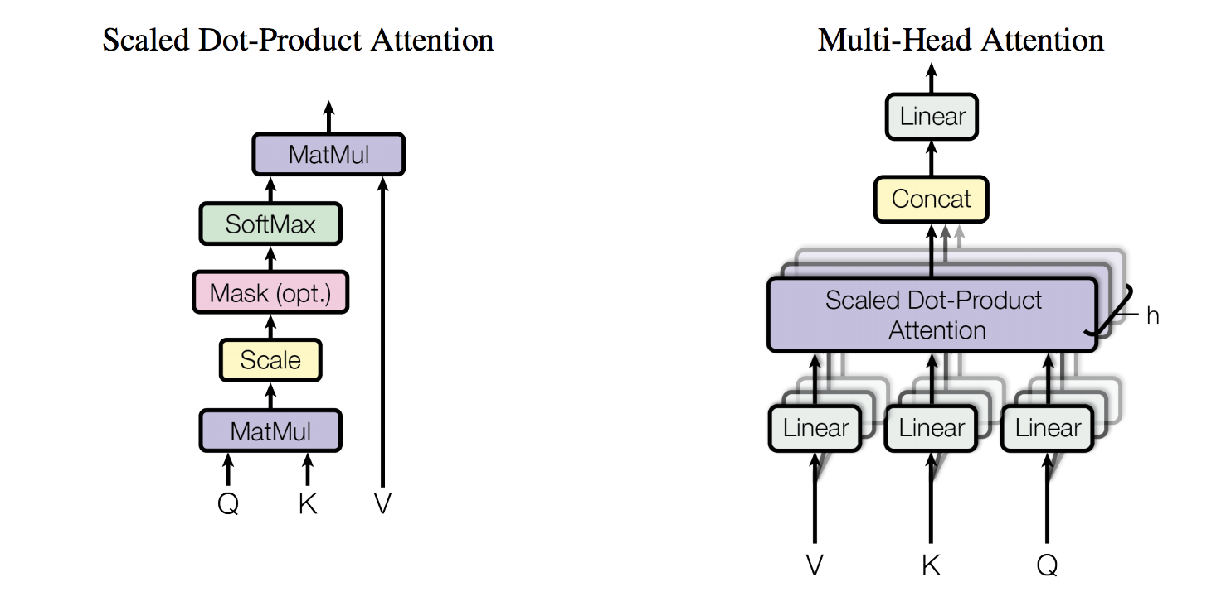
Multihead Attention

Slide 33
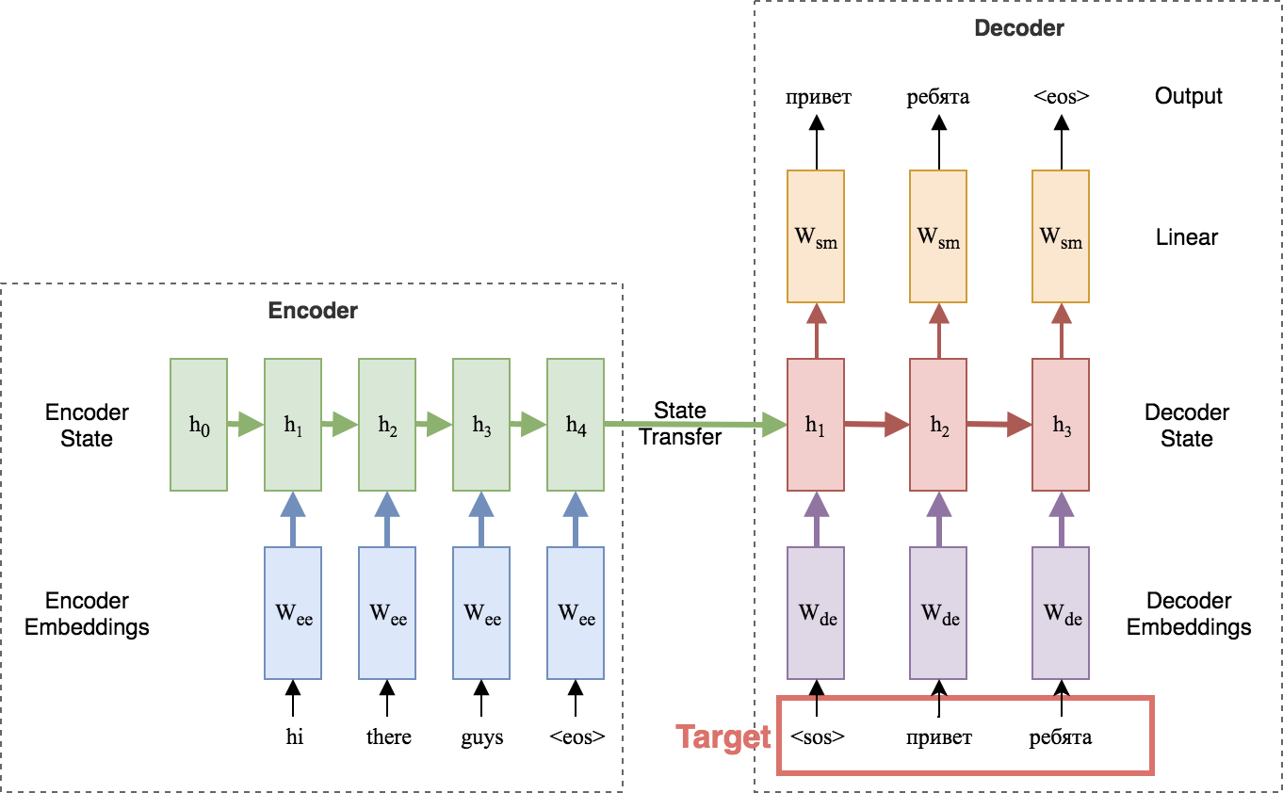
Teacher Forcing
Подаем на вход декодера не прошлый выход,
а верный символ из таргета

Slide 34
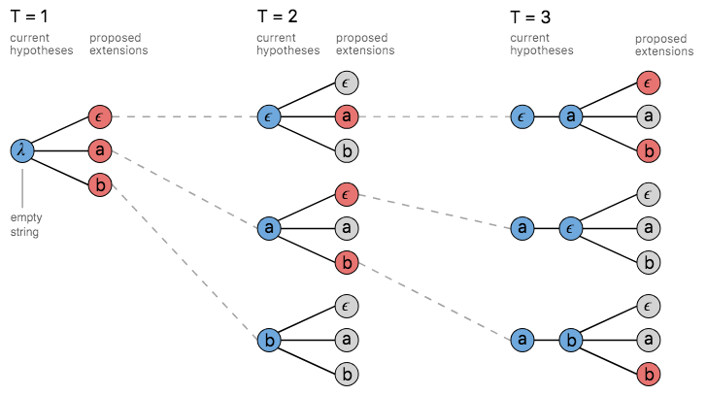
Beam Search

Slide 35
Beyond attention
Attention позволяет построить текущее состояние с учетом всего прошлого последовательности.
Одинаково хорошо учитывает данные как из далекого прошлого, так и близкого.
Как правило не содержит информации об относительном расположении определенных данных в последовательности, но это решаемо.
Зачем тогда RNN, которая обновляет стейт последовательно и с и потому хуже учитывает далекое прошлое?

Slide 36
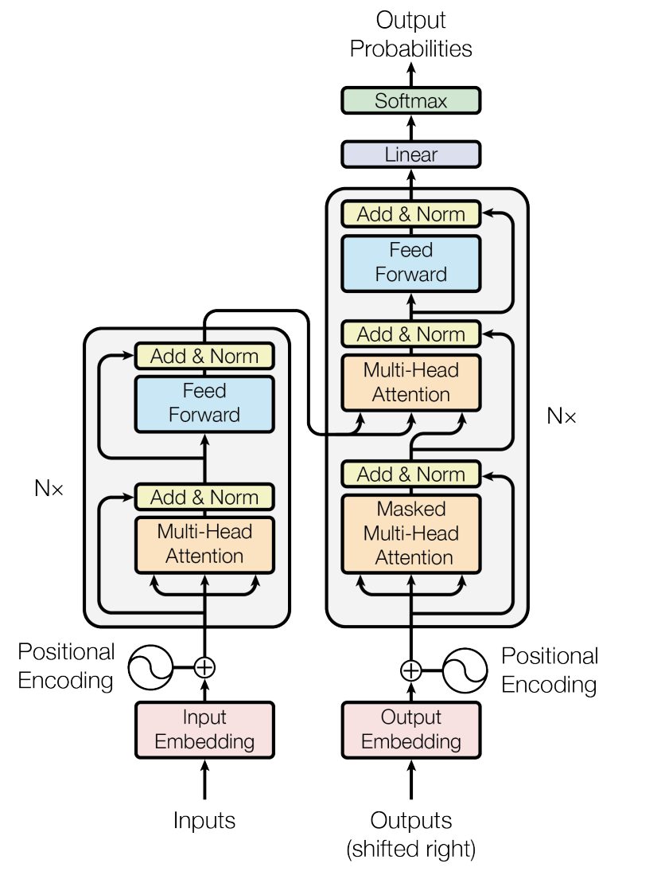
Transformer
Attention is all you need, Vaswani et al. 2017
https://arxiv.org/abs/1706.03762
Self-attention instead of recurrence

Slide 37
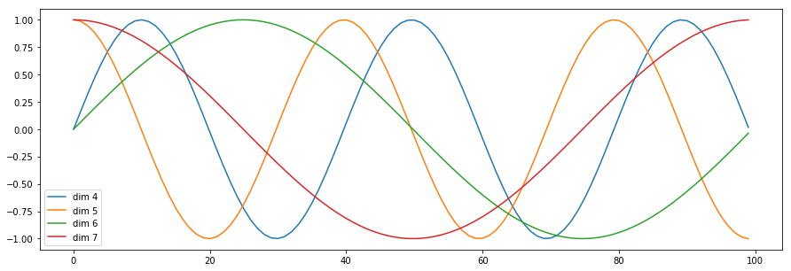
Positional encoding
Sinusoidal encoding
2. Learned positional embeddings. Position index -> embedding layer -> vector

Slide 38
Что ещё посмотреть?
https://distill.pub/2016/augmented-rnns/
https://lilianweng.github.io/lil-log/2018/06/24/attention-attention.html
https://pytorch.org/tutorials/intermediate/seq2seq_translation_tutorial.html
https://nlp.stanford.edu/pubs/emnlp15_attn.pdf
https://www.youtube.com/watch?v=IxQtK2SjWWM (Stanford Deep NLP)

